Slide 1
Amazon RDS
3-YC 20181820 신경식

Slide 2
목차
01
02
03
04
데이터 베이스
Amazon RDS
Amazon RDS 활용 사례
Amazon RDS 실습

Slide 3
01
데이터 베이스

Slide 4



데이터 베이스 특징
공유 데이터
통합 데이터
여러 사용자가 함께 접근하고 이용할 수 있는 공용 데이터
최소한의 중복을 피하고 효율적으로 이용할 수 있는 데이터
저장 데이터
운영 데이터
컴퓨터로 접근할 수 있는 저장된 데이터
주요 기능을 수행하기 위해 필요한 데이터

Slide 5
02
Amazon RDS

Slide 6
Amazon RDS
RDS DB 생성
엔드포인트 이용하여 연결
01
02
03
04
EC2 생성
DB 구축

Slide 7
Amazon RDS 특징 및 장점
관리 부담 감소
확장성 및 가용성
보안 및 내구성
관리 및 비용 효율

Slide 8
관리 부담 감소
사용 편의성
자동 소프트웨어 패치
모범 사례 권장 사항
AMC, RDS 명령줄 인터페이스 또는 API 호출을 통해 프로덕션용 관계형 데이터베이스의 성능 활용 가능
최신 패치를 통해 배포를 지원하는 관계형 데이터 베이스 소프트웨어가 최신 상태로 유지
Amazon RDS에서는 데이터베이스 인스턴스의 구성과 사용 지표를 분석하여 모범 사례 지침을 제공

Slide 9
확장성 및 가용성
즉각적인 컴퓨팅 규모 조정
간편한 스토리지 규모 조정
데이터베이스 스냅샷
배포에 사용할 컴퓨팅 및 메모리 리소스를 최대 vCPU32개와 RAM 244GB의 범위 내에서 확장하거나 축소 가능
스토리지에 대한 요구가 증가함에 따라 추가 스토리지를 프로비저닝 가능하며, 가동 중단없이 즉시 스토리지 확장 가능
Amazon S3에 저장된 인스턴스에 대해 사용자가 시작하는 백업으로서 명시적으로 삭제될 때까지 보관. 원하는 경우 언제든 데이터베이스 스냅샷으로 새 인스턴스 생성 가능

Slide 10
보안 및 내구성
네트워크 격리
자동 백업
자동 호스트 교체
방화벽 설정을 구성하고
데이터 베이스 인스턴스에 대한 네트워크 액세스를 제어 가능
Amazon RDS는 데이터베이스와 트랜잭션 로그를 백업하고 사용자가 지정한 보존 기간동안 모두 저장하여 어느 시점으로나 복원 가능
Amazon RDS는 하드웨어에 장애가 발생할 경우, 배포를 지원하는 컴퓨팅 인스턴스를 자동으로 교체

Slide 11
관리 및 비용 효율
모니터링 및 지표
사용한 만큼 비용 지불
예약 인스턴스
Amazon RDS는 추가 비용 없이 데이터베이스 인스턴스에 대한 Amazon CloudWatch
지표를 제공
Amazon RDS는 사전 약정이 필요 없으며, 시작한 데이터베이스 인스턴스 별로 월간 요금만 지불
Amazon RDS 예약 인스턴스는 1년 또는 3년 약정 기간 동안
DB 인스턴스를 예약할 수 있는 옵션을 제공하여 시간당 요금 할인

Slide 12
03
Amazon RDS 활용 사례

Slide 13
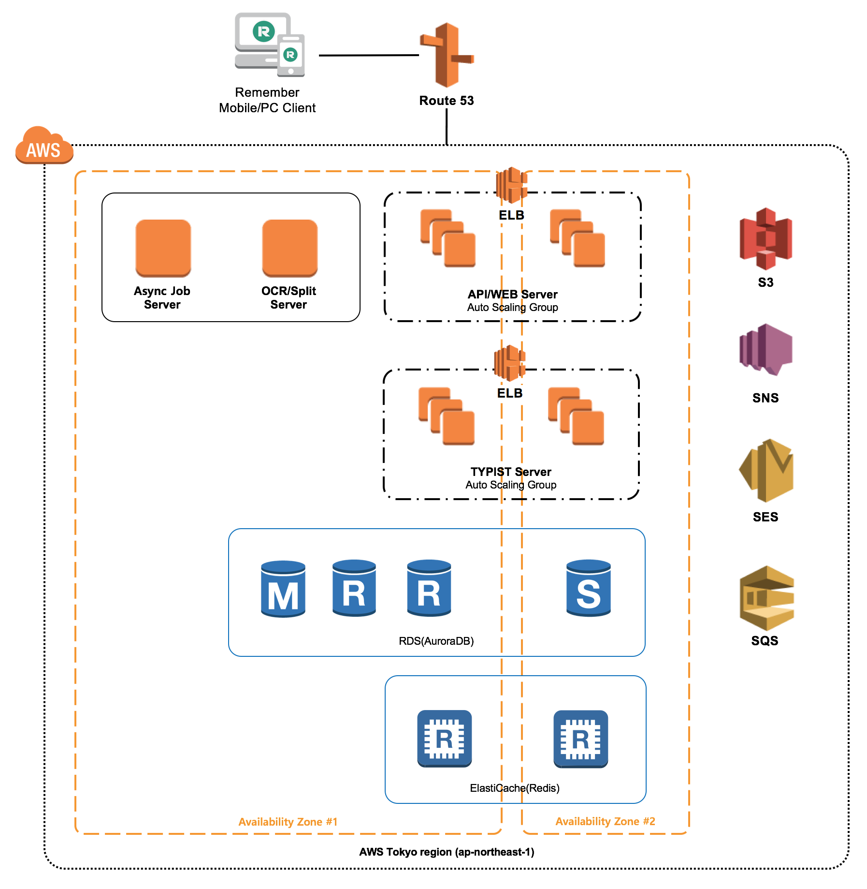

사례 : 드라마앤컴퍼니
명함 관리 어플리케이션 “리멤버“ 개발
Amazon RDS 사용하여 온디맨드 대비 연간 43%의 서버 비용 절감 효과
자동 장애 조치 및 자동 스토리지 용량 확장을 통한 높은 가용성 제공
드라마앤컴퍼니 AWS 아키텍처

Slide 14
04
Amazon RDS 실습

Slide 15
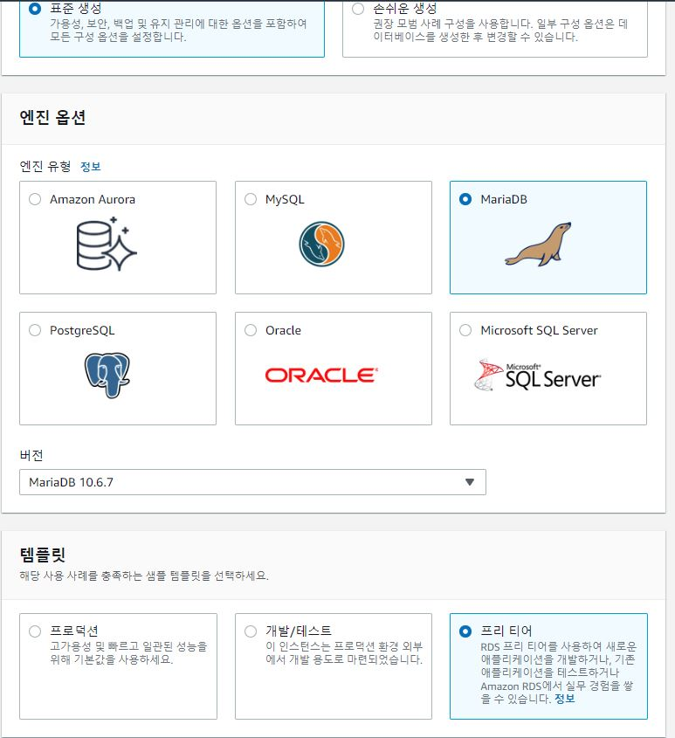
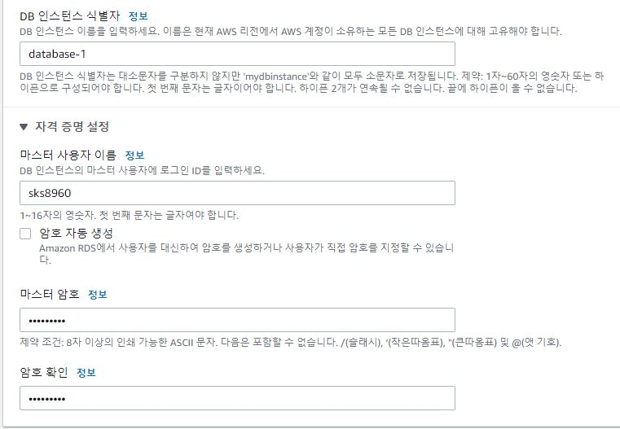
RDS 생성

Slide 16
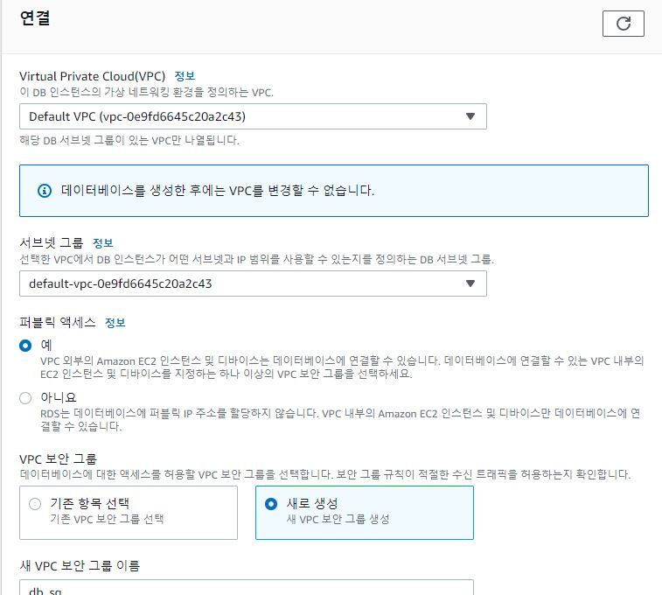
RDS 생성

Slide 17
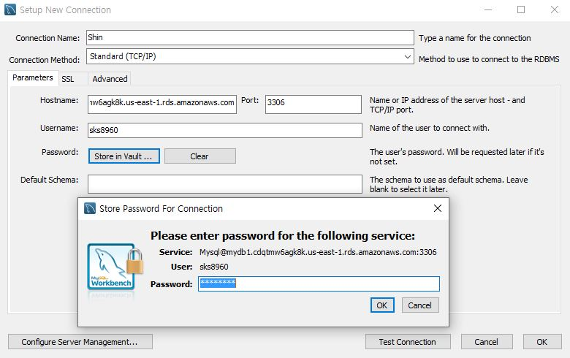
MySQL WorkBench 접속

Slide 18
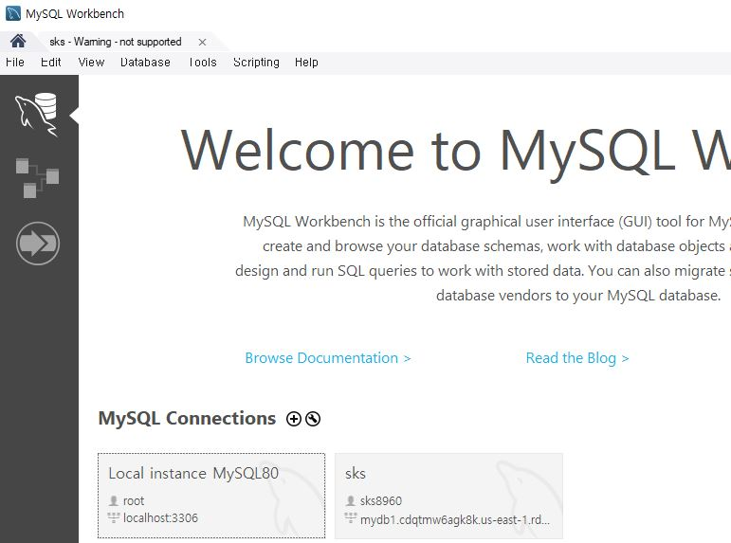
MySQL WorkBench 접속

Slide 19
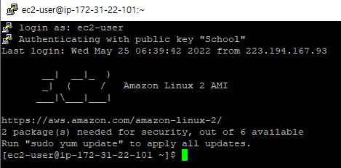
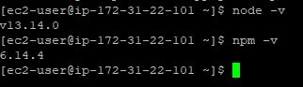
Putty를 사용한 EC2 접속 및 npm, node.js 설치 확인

Slide 20
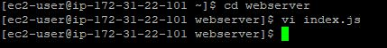
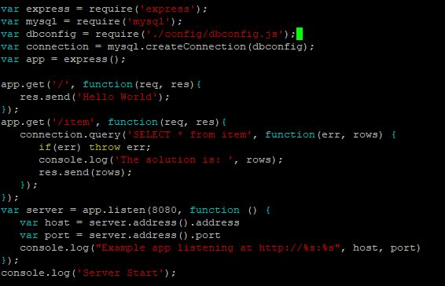
Webserver디렉토리 이동 및 Index.js 구현

Slide 21
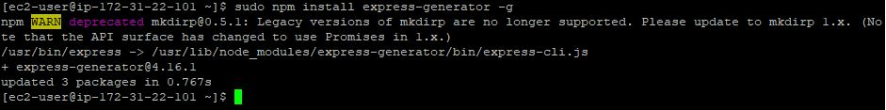
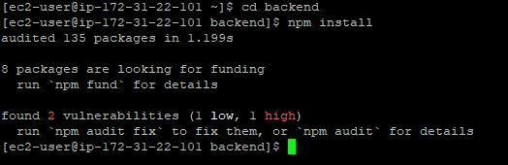
Backend 구현

Slide 22
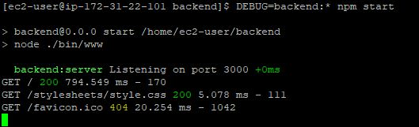
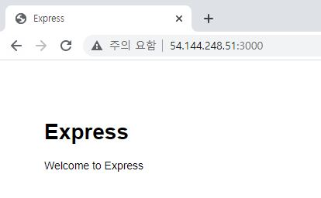
Backend 작동 확인

Slide 23
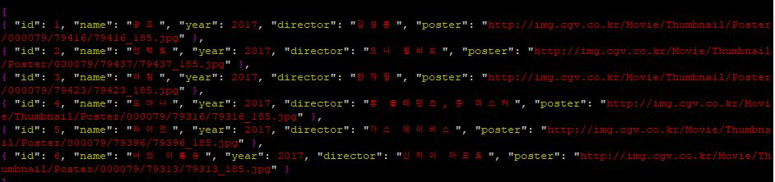
데이터베이스에 들어갈 영화 정보

Slide 24
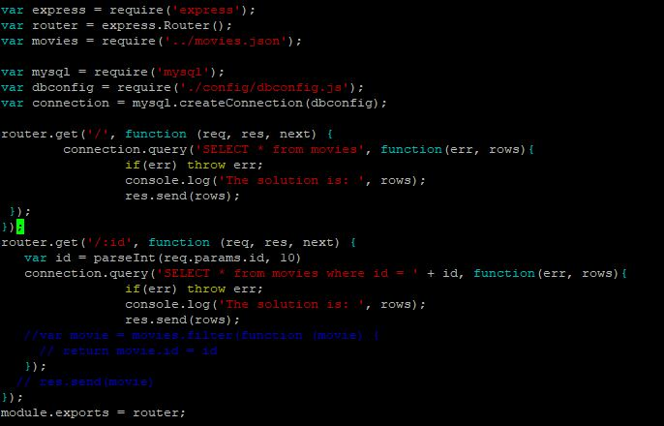
영화정보 API 구현

Slide 25
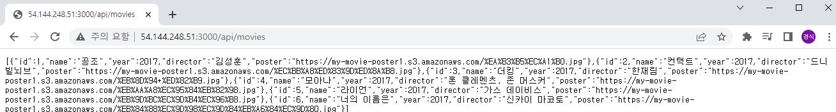
영화 정보 API 확인

Slide 26
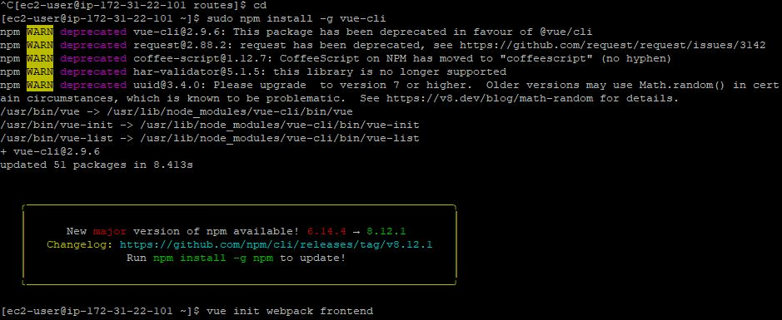
Frontend 관련 라이브러리 설치

Slide 27
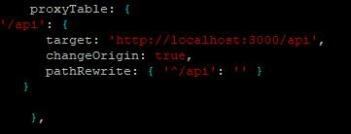
Frontend와 Backend 연동 및 axios 추가

Slide 28
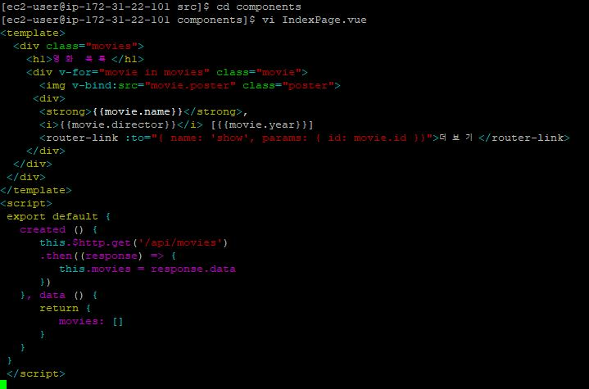
Vue 웹페이지 구현

Slide 29
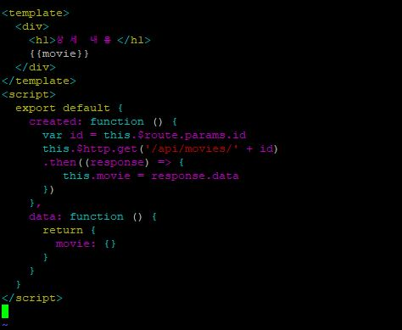
Vue 웹페이지 구현

Slide 30
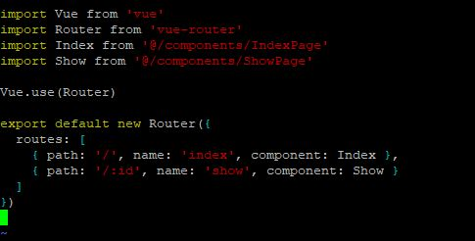
IndexPage와 ShowPage를 Router에 연결

Slide 31
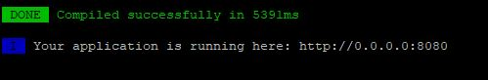
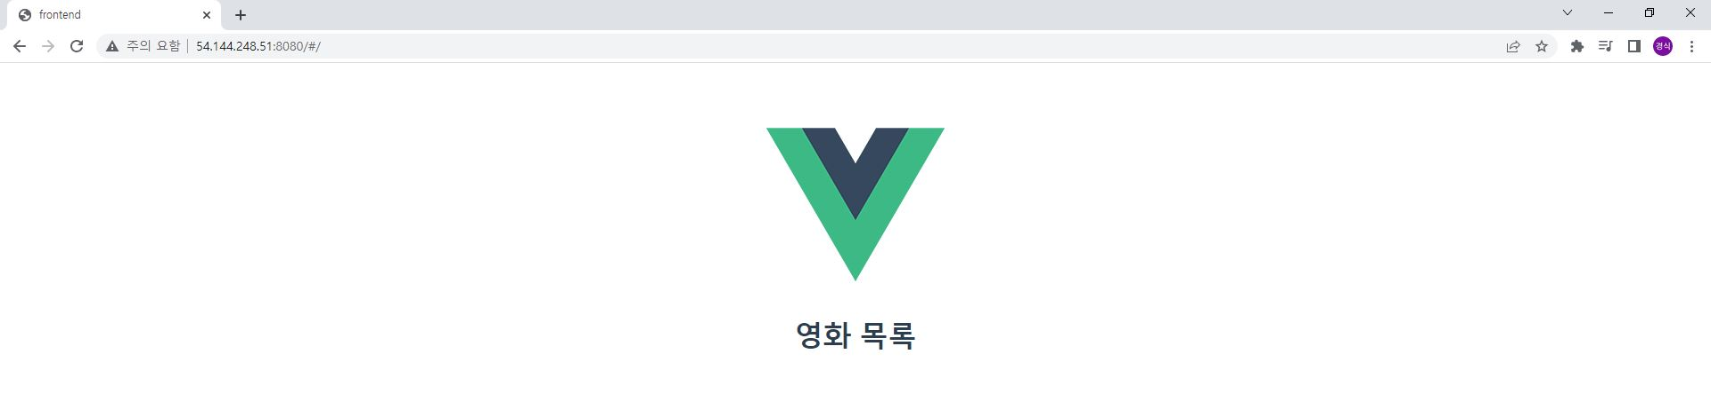
FrontEnd서버 확인

Slide 32
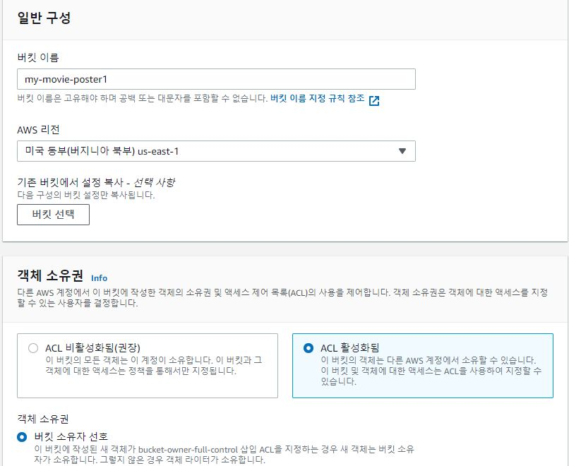
S3 버킷 생성

Slide 33
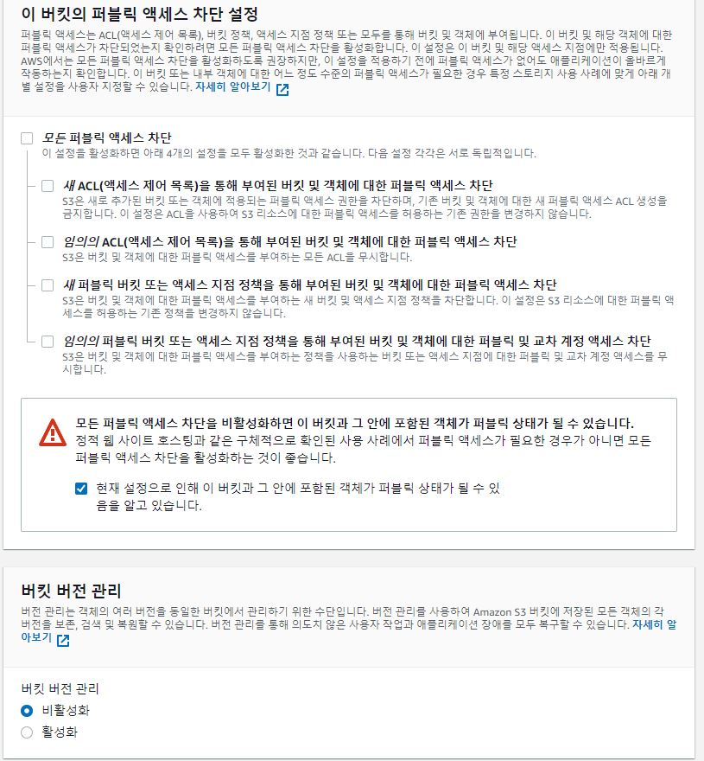
S3 버킷 생성

Slide 34
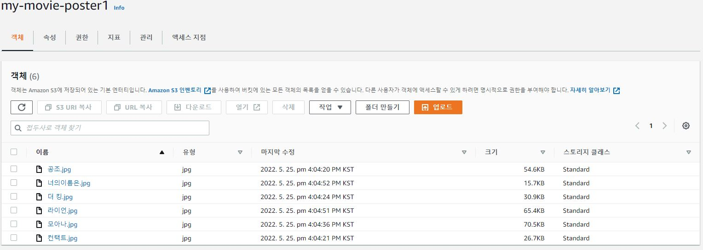
S3 버킷에 파일 업로드

Slide 35
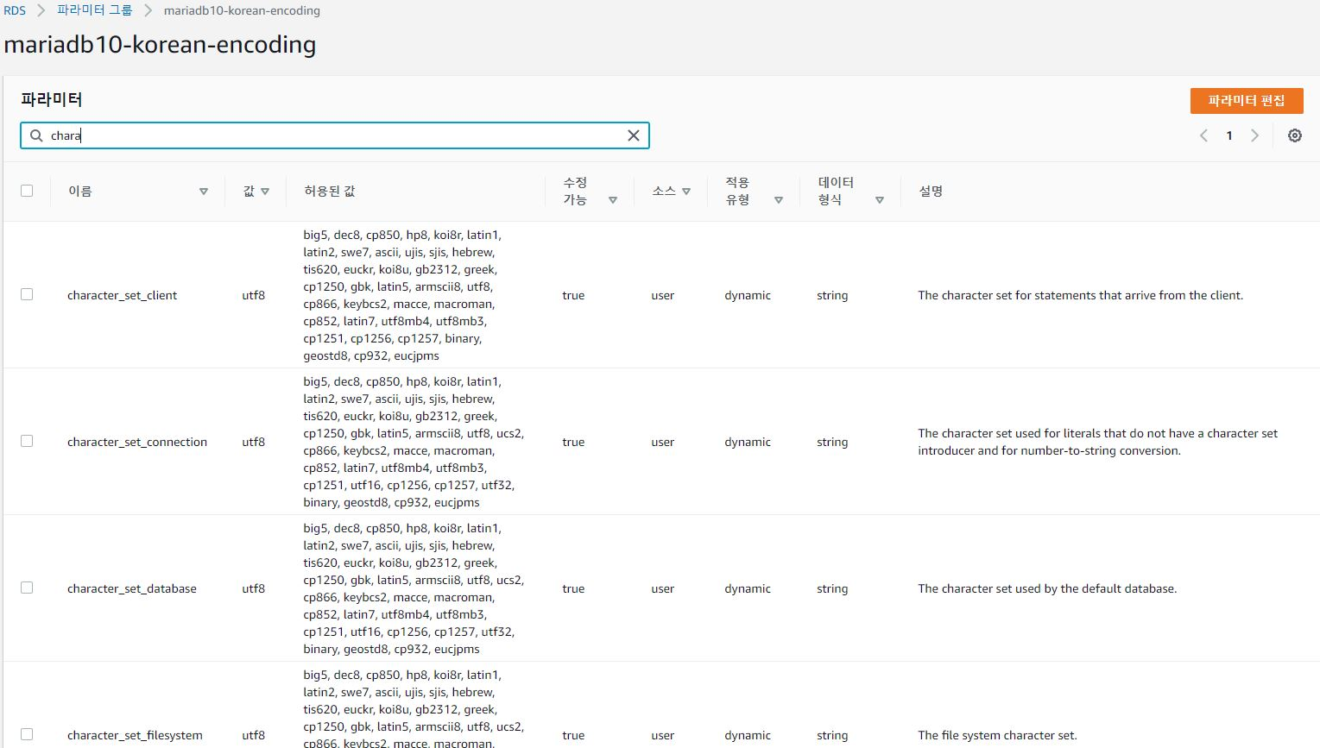
RDS 파라미터 확인

Slide 36
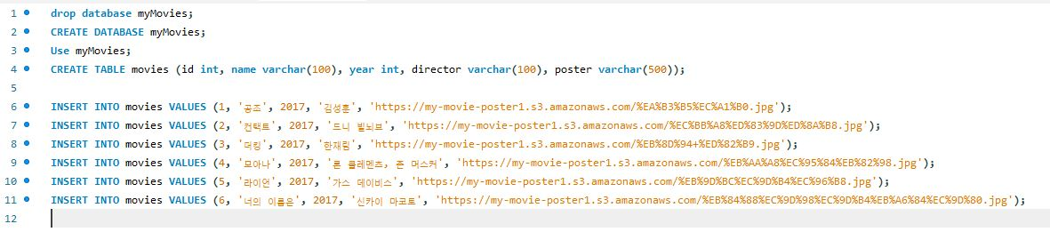
MySQL WorkBench를 활용한 데이터베이스 추가

Slide 37

Backend디렉토리의 movies.js파일 수정

Slide 38
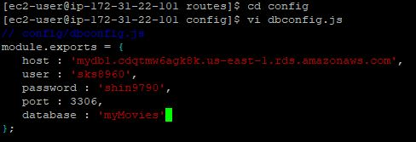
dbconfig.js 파일 생성

Slide 39
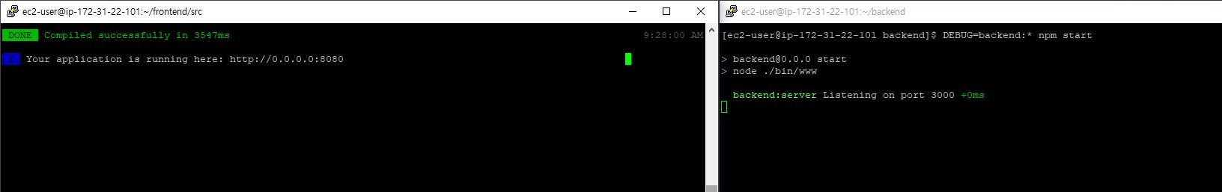
Frontend와 Backend 동시 실행

Slide 40
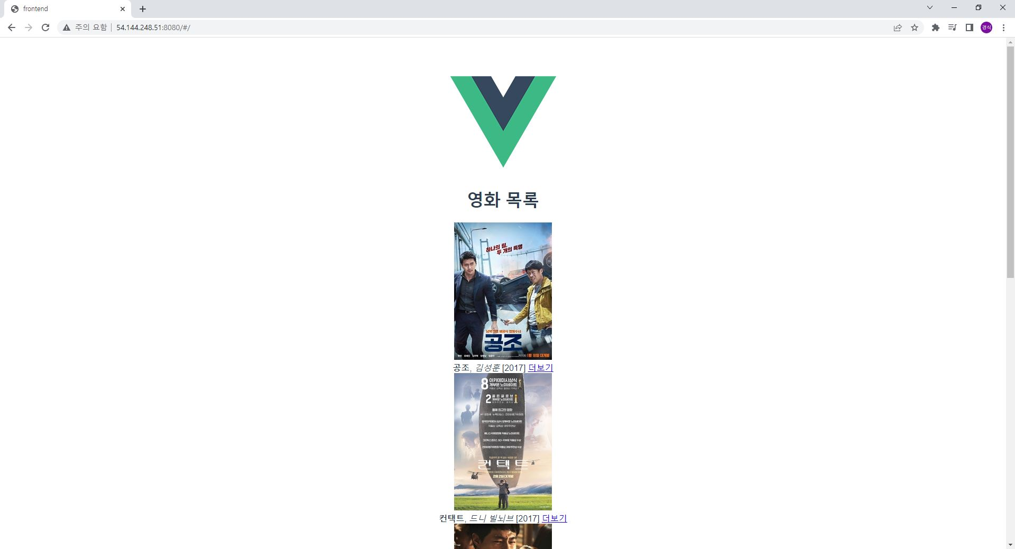
실행 결과 확인

Slide 41
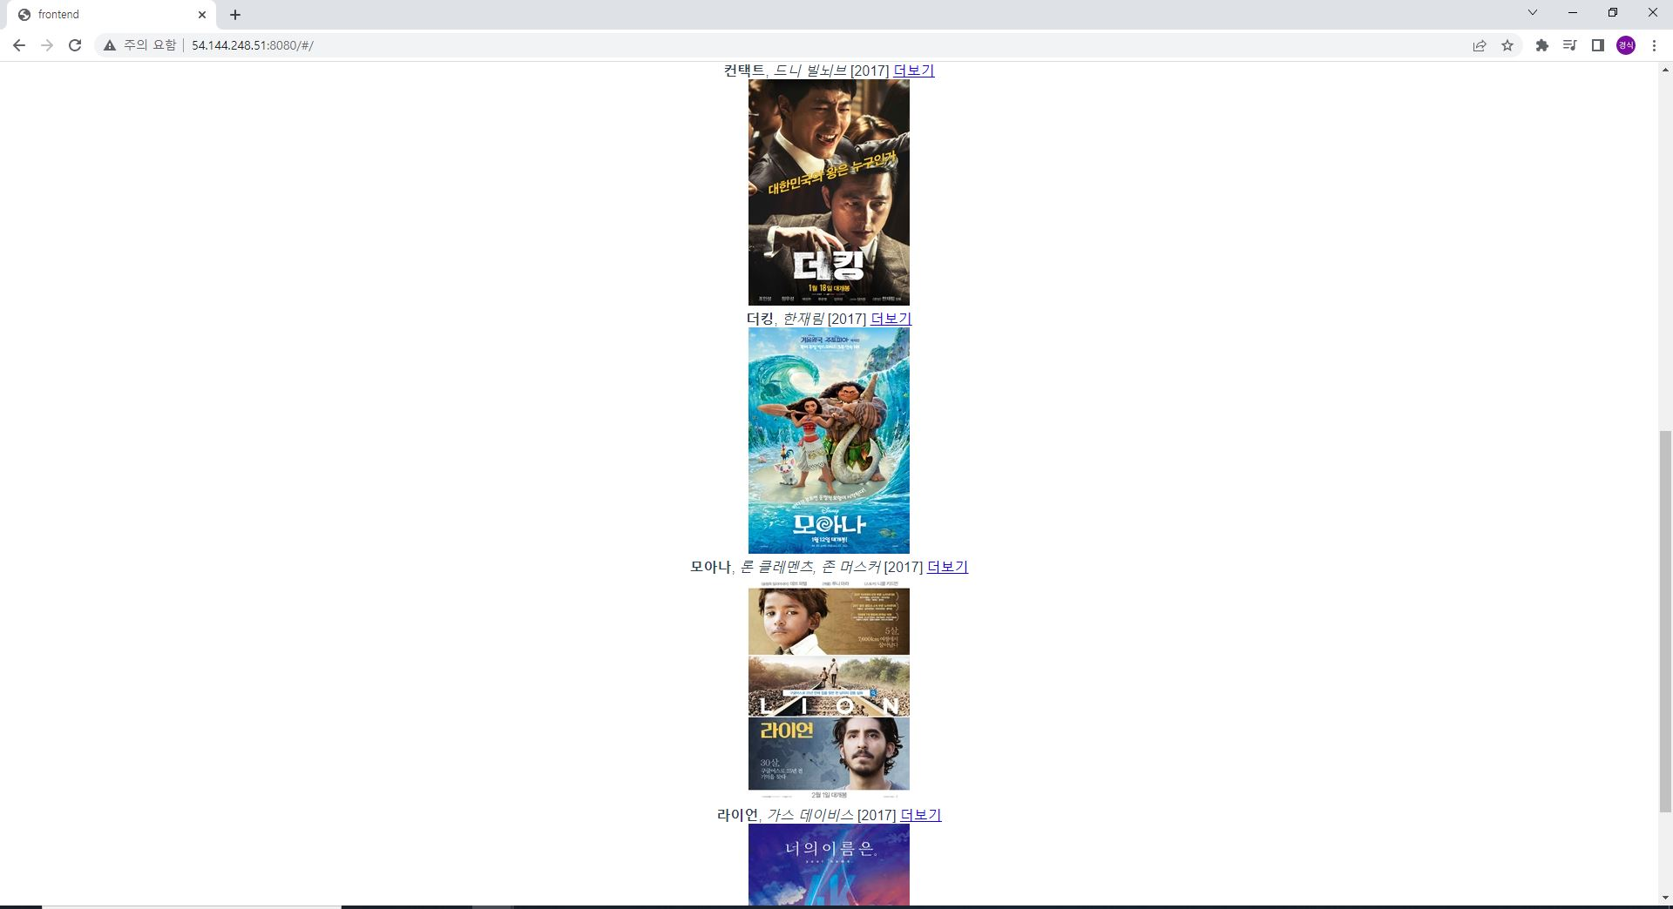
실행 결과 확인

Slide 42
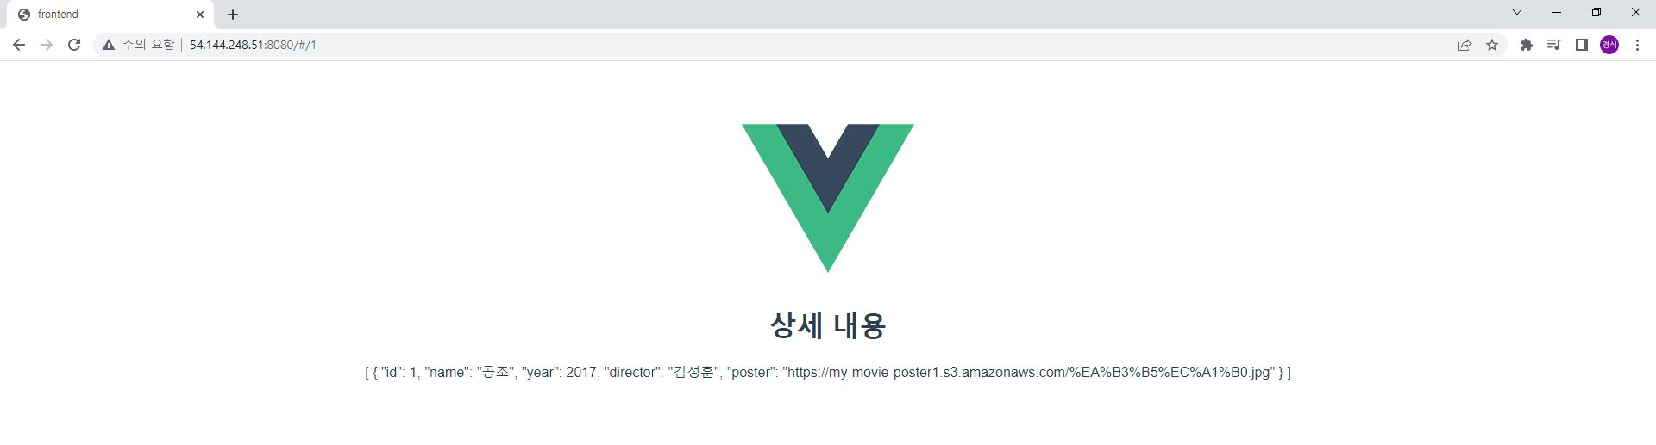
실행 결과 확인

Slide 43
감사합니다

